Slide 1
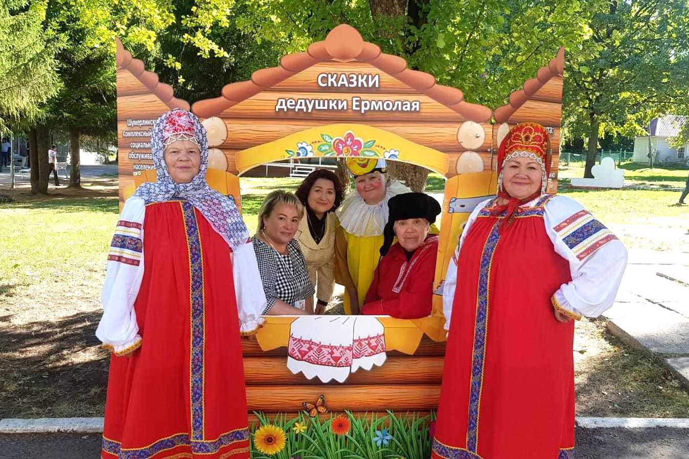
О реализации
социальной практики
«СКАЗКИ ДЕДУШКИ ЕРМОЛАЯ»

Slide 2
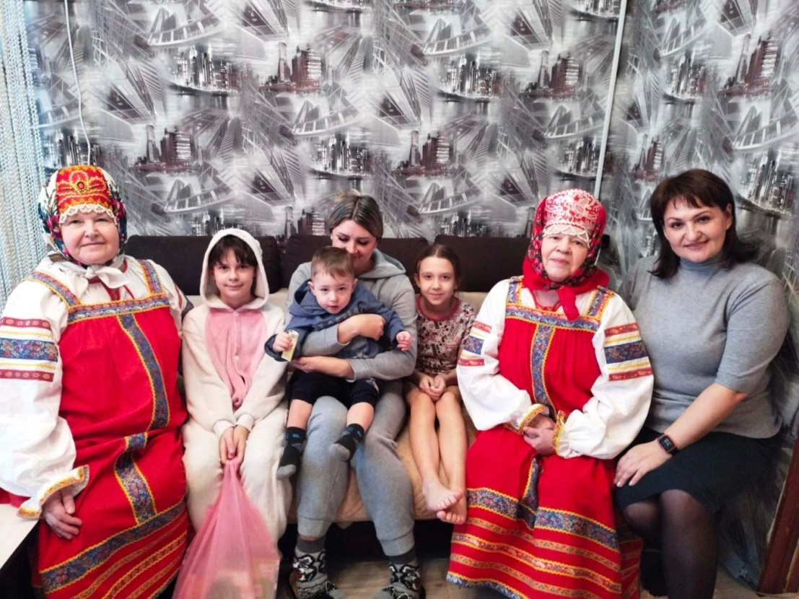
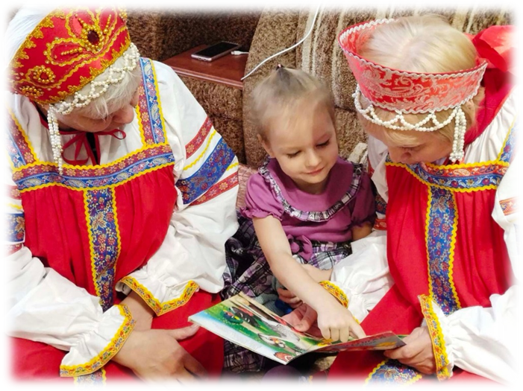
«Сказка в гостях» у семей с детьми ОВЗ

Slide 3
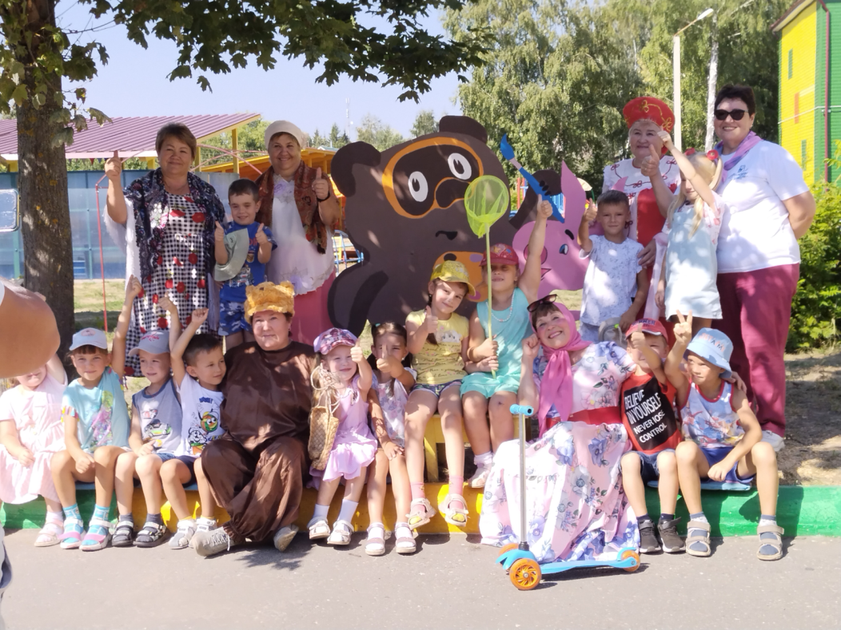
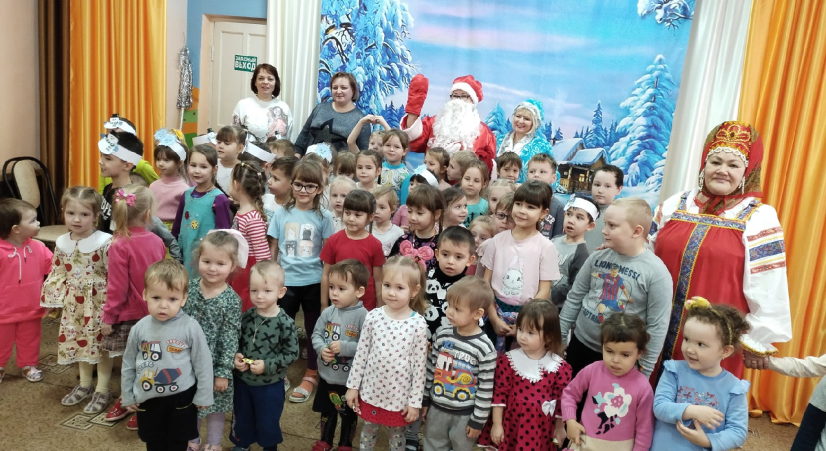
Дошкольные учреждения
г.Шумерля

Slide 4
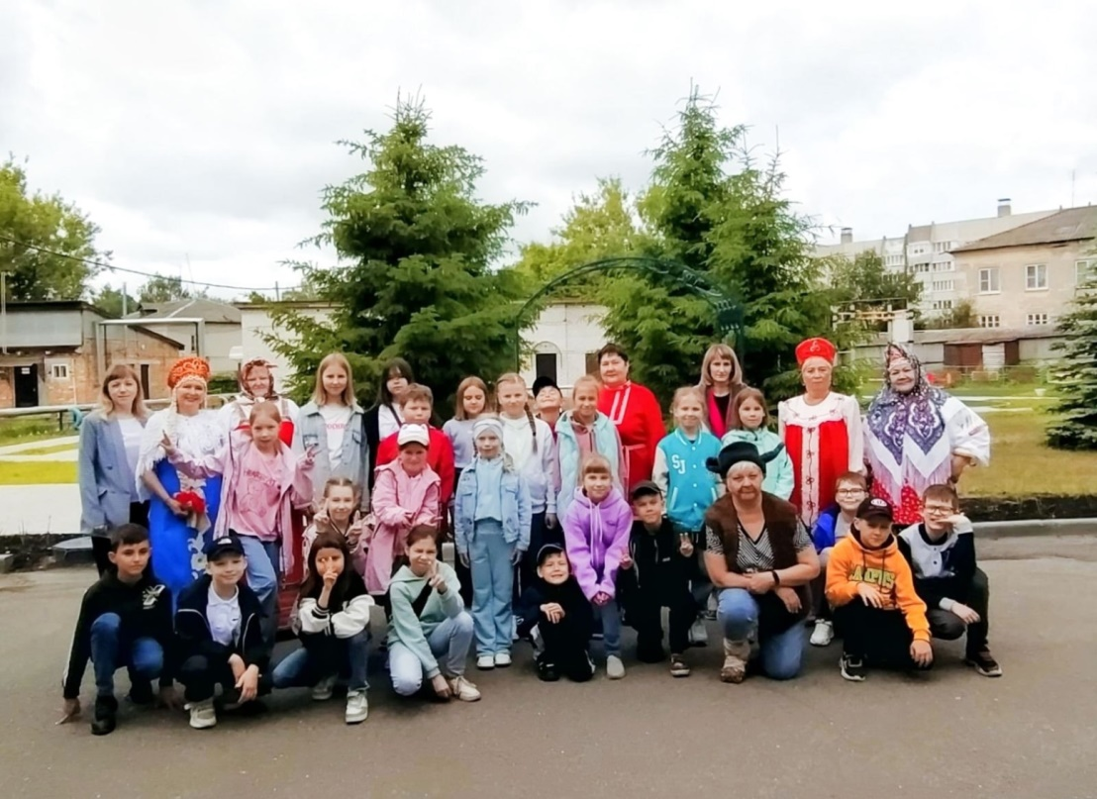
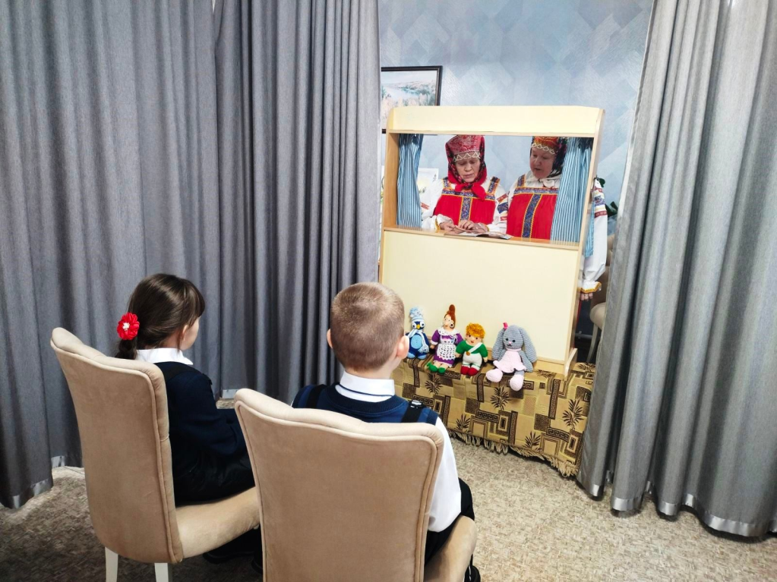
Совместно с детьми отделения помощи семье и детям ШКЦСОН познакомились с русской народной сказкой

Slide 5
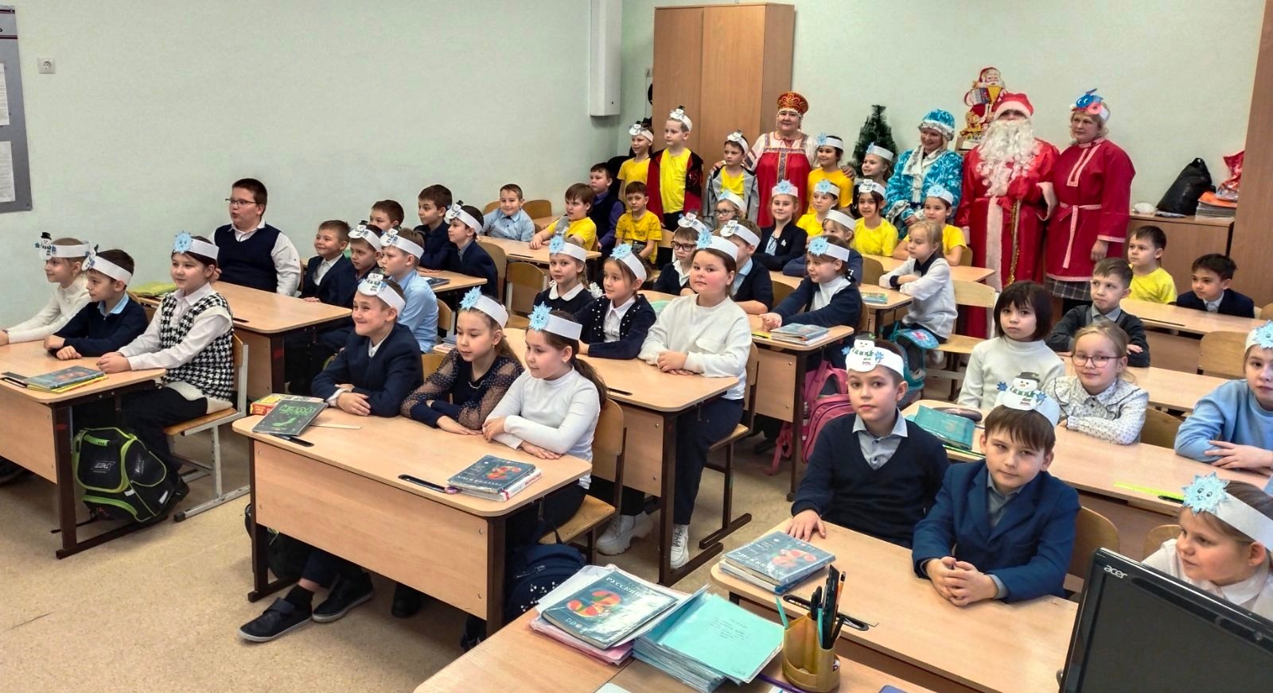
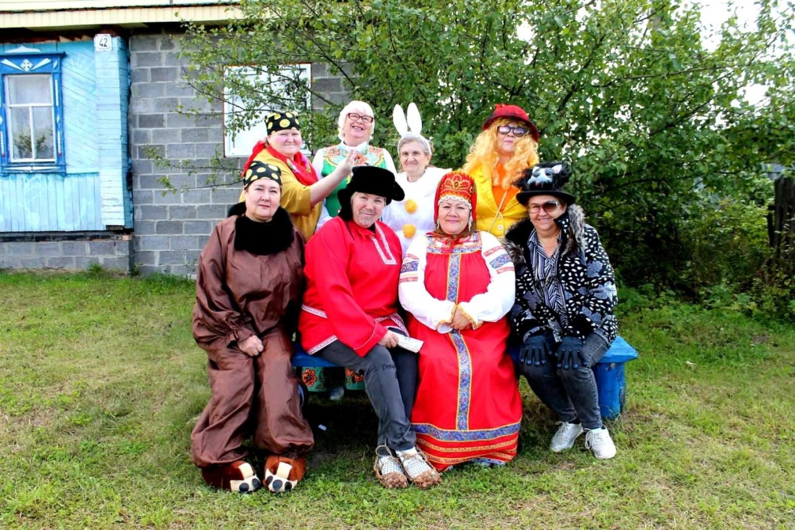
«Уроки добра» в СОШ
г. Шумерля Чувашской Республики
Порадовали
народной сказкой
35 детей
участников СВО

Slide 6
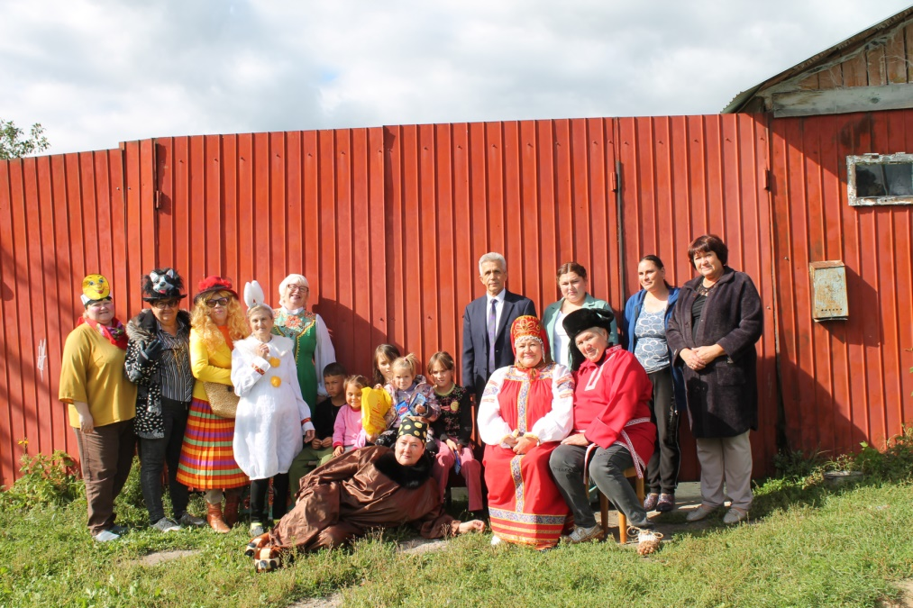
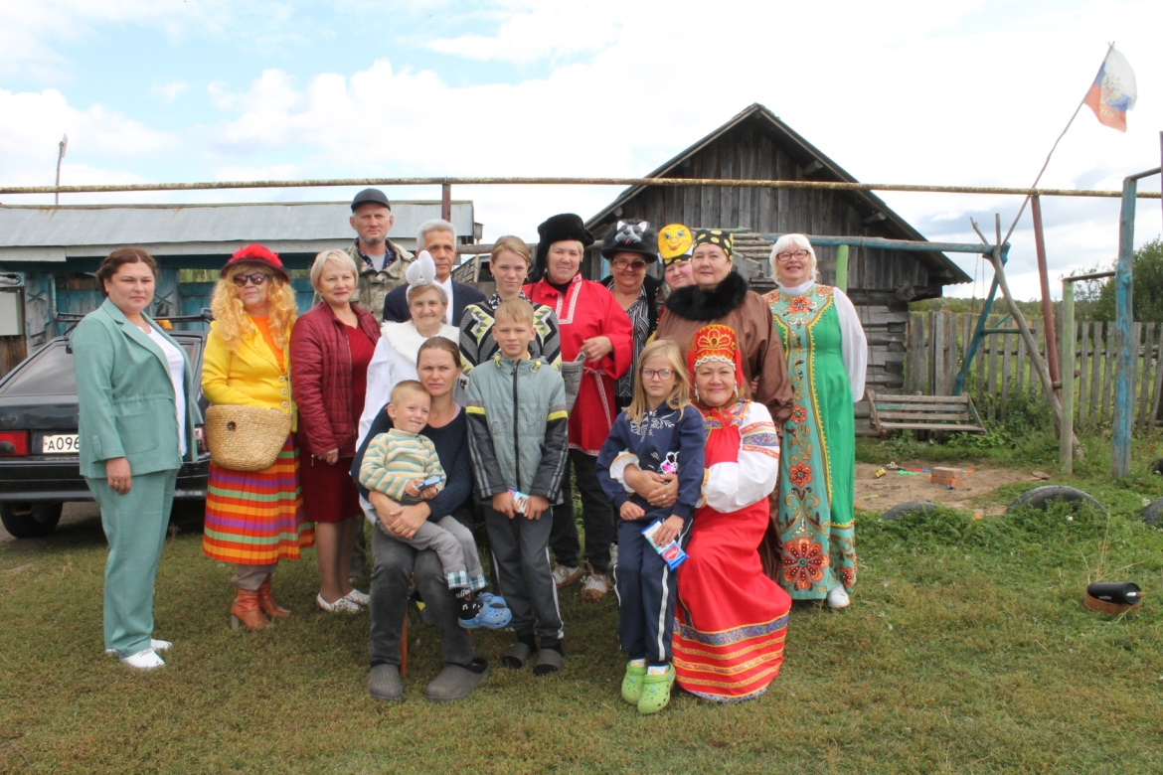
Участие во Всероссийской
акции
«Помоги пойти учиться»
Многодетные
семьи

Slide 7
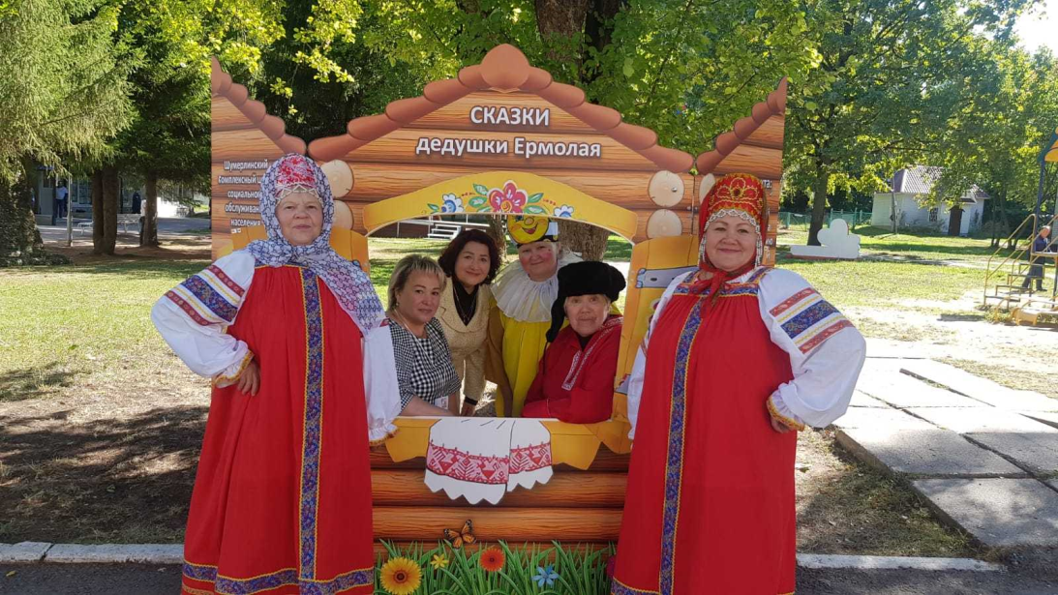
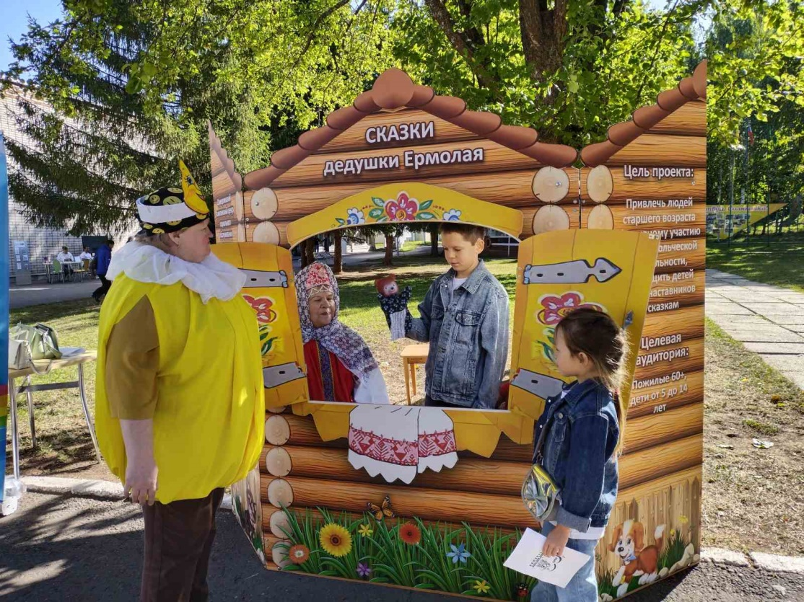
Приняли участие
в I-ом республиканском форуме
«Многодетная семья Чувашии»

Slide 8
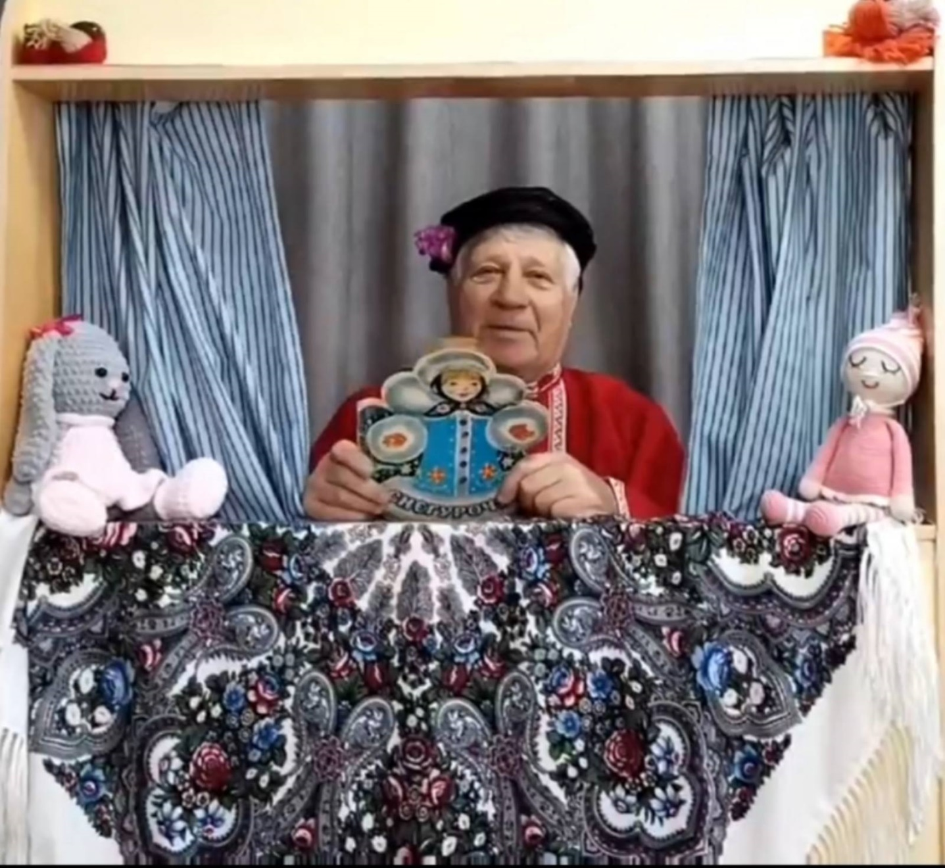
БОЛЕЕ
1500 ПРОСМОТРОВ
В СОЦИАЛЬНЫХ СЕТЯХ

